Slide 1
Ekonomi
Hafta #5

Slide 2
Hafta #5 Konu Başlıkları
Fiyat Kontrolleri
Bağlayıcı / Bağlayıcı Olmayan Tavan Fiyat*
Bağlayıcı / Bağlayıcı Olmayan Taban Fiyat*
İşgücü Piyasası
Tüketici Fazlası* / Ödeme İstekliliği
Üretici Fazlası* / Satma İstekliliği
Vergilendirme
Toplumsal Kayıp / İktisadi Etkinlik Kaybı*
"*" En önemli konu başlıklarını belirtir.
Mateer ve Coppock: Bölüm #5 ve #6
Önemli Not: Fiyat için "F", "P" ve "Price"; Miktar (Çıktı) için "M", "Q" ve "Quantity"; Talep için "T", "D" ve "Demand"; Arz için "A", "S" ve "Supply"; Denge için "E" ve "Equilibrium"; Kısa-Dönem için "KD" , "SR" ve "Short-Run"; Uzun-Dönem için "UD", "LR" ve "Long-Run" eş anlamlı olarak kullanılmıştır.

Slide 3
Fiyat Kontrolü Nedir?
Fiyat Kontrolü (Price Control)
Piyasadaki fiyatı hükümet eliyle ayarlama ya da manipüle etmektir.
Toplum üzerindeki fark edilen yükleri hafifletme amacıyla yapılır.
Tavan Fiyat (Price Ceiling)
Bir ürün ya da hizmet için yasal olarak oluşturulmuş maksimum fiyat.
Taban Fiyat (Price Floor)
Bir ürün ya da hizmet için yasal olarak oluşturulmuş minimum fiyat.
Tarih boyunca, fiyat kontrolleri
Piyasanın normal işlevlerini bozmuş
Piyasanın kendi kendini temizlemesini engellemişlerdir.

Slide 4
Bağlayıcı Olmayan Tavan Fiyat
Fiyat
F_{Tavan}
A
F_{E}
T
M_{E}
Miktar

Slide 5
Bağlayıcı Olan Tavan Fiyat
Fiyat
F_{Karaborsa}
E_{Karaborsa}
A_{KD}
F_{E}
F_{Tavan}
Eksiklik
T_{KD}
M_{A}
M_{E}
M_{T}
Miktar

Slide 6
Tavan Fiyat: Ekmek Örneği
İstenmeyen Sonuçlar
Piyasada olması gerekenden daha az miktarda ekmek olur.
Ekmek boyutları küçülür.
Kaliteli ekmekler piyasadan kaybolur ve ekmek kalitesi genel olarak düşer.
Ekmek almanın fırsat maliyeti artar, uzun kuyruklar nedeniyle.
Karaborsa (Black Market) oluşur.

Slide 7
Tavan Fiyat: Uzun Dönem
Fiyat
A_{UD}
F_{Karaborsa}
E_{Karaborsa}
F_{E}
F_{Tavan}
Eksiklik Arttı
T_{UD}
M_{A}
M_{E}
M_{D}
Miktar

Slide 8
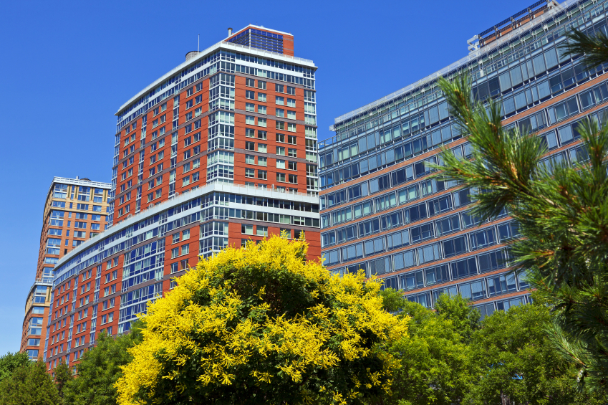
Tavan Fiyat: Örnek Olay
Kira kontrolü
Apartman ve ev kiralarında tavan fiyat
Amaç:
Düşük gelirli kiracılara yaşamak için kiralayabilecekleri ev bulmak.

Slide 9
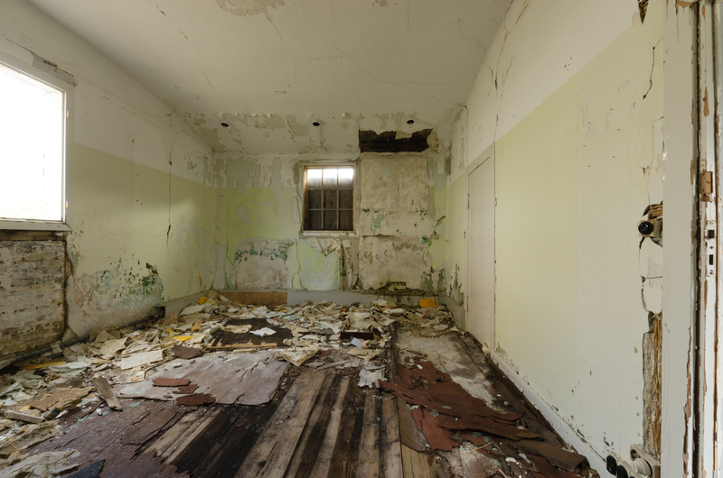
Kira Kontrolü
Kira kontrolünün istenmeyen sonuçları:
Eksiklik (M_{T} > M_{A})
Yeni daire yapımında kullanılan uzun dönemli yatırımlarda düşüş.
Apartmanların kalitesinde düşüş.
Karaborsada yüksek fiyatlar.
Kiracıların gelir arttırmak için istediği ek ücretlerdeki artış.

Slide 10
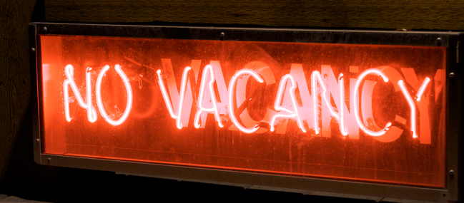
Kira Kontrolü
Kira kontrolünün istenmeyen sonuçları
"Kiralık ev dar boğazı."
Ev bulmak zorlaşır.
Uygulanan politika yardım edilmesi amaçlanan insanlara zarar verir hale gelir.

Slide 11
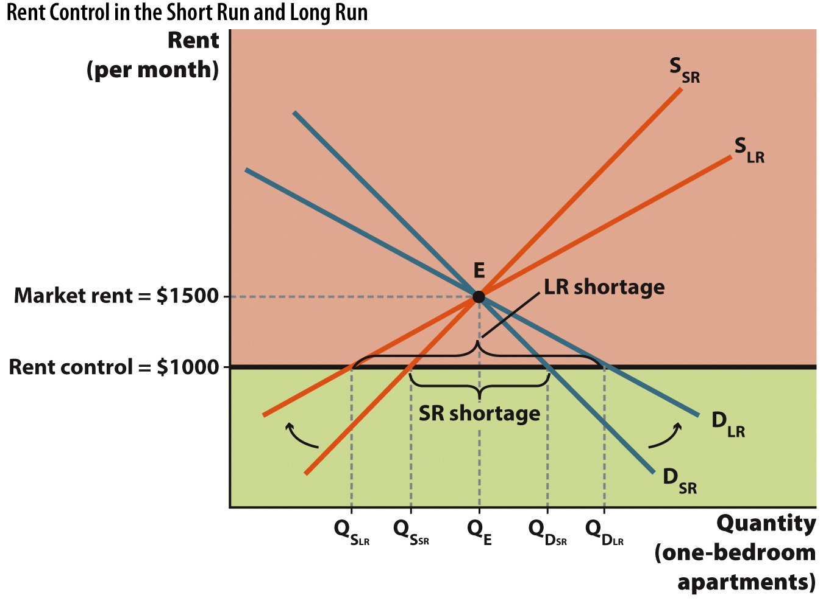
Kira Kontrolü: Kısa Dönem ve Uzun Dönem
Kira
A_{KD}
A_{UD}
Piyasa Kira Fiyatı
UD Eksiklik
Kira Kontrolü
KD Eksiklik
T_{UD}
T_{KD}
M_{AUD}
M_{AKD}
M_{E}
M_{TKD}
M_{TUD}
Miktar

Slide 12
Kira Kontrolü ve Zenginler
Kira kontrolü ve zenginler
Massachusetts, kira denetimli birimlerdeki insanların yalnızca %6'sının yoksul olması nedeniyle kira denetimini kısmen sona erdirmeye karar verdi.
Aktrisler Mia Farrow ve Faye Dunaway yıllarca kira kontrollü birimlerde yaşadı.
Soru: En iyi kaynak dağılımı hangisidir?

Slide 13
Taban Fiyat
Anımsayın ki taban fiyat
Minimum yasal fiyattır.
Kimler taban fiyat için lobi yapar?
Söz konusu ürünü üreten üreticiler.

Slide 14
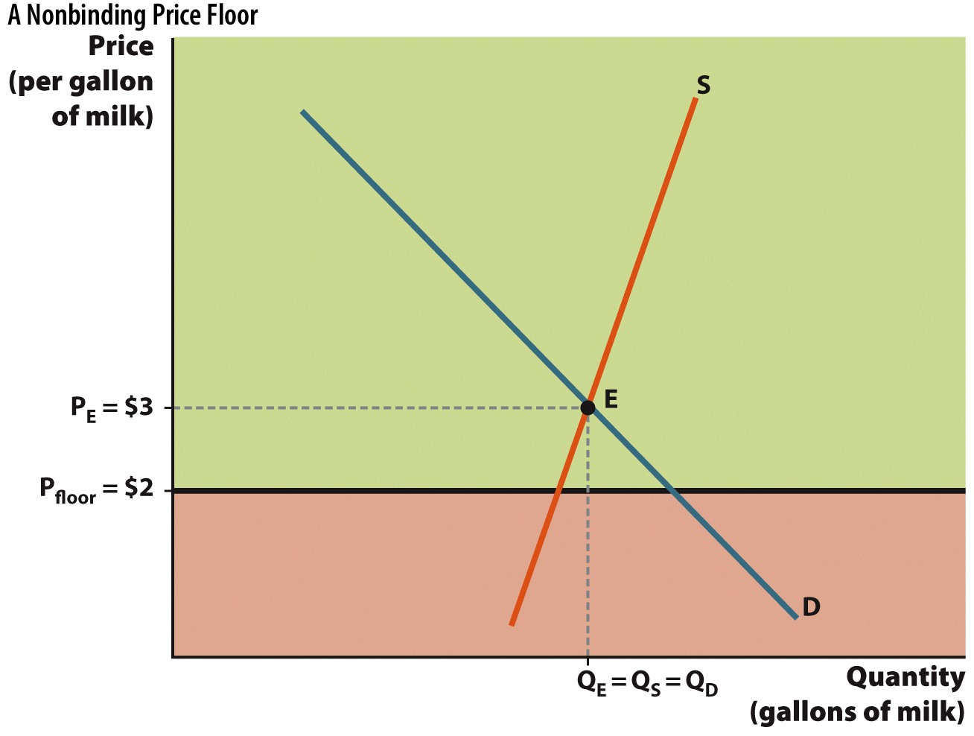
Bağlayıcı Olmayan Taban Fiyat
Fiyat
A
F_{E}
F_{Taban}
T
M_{E}
Miktar

Slide 15
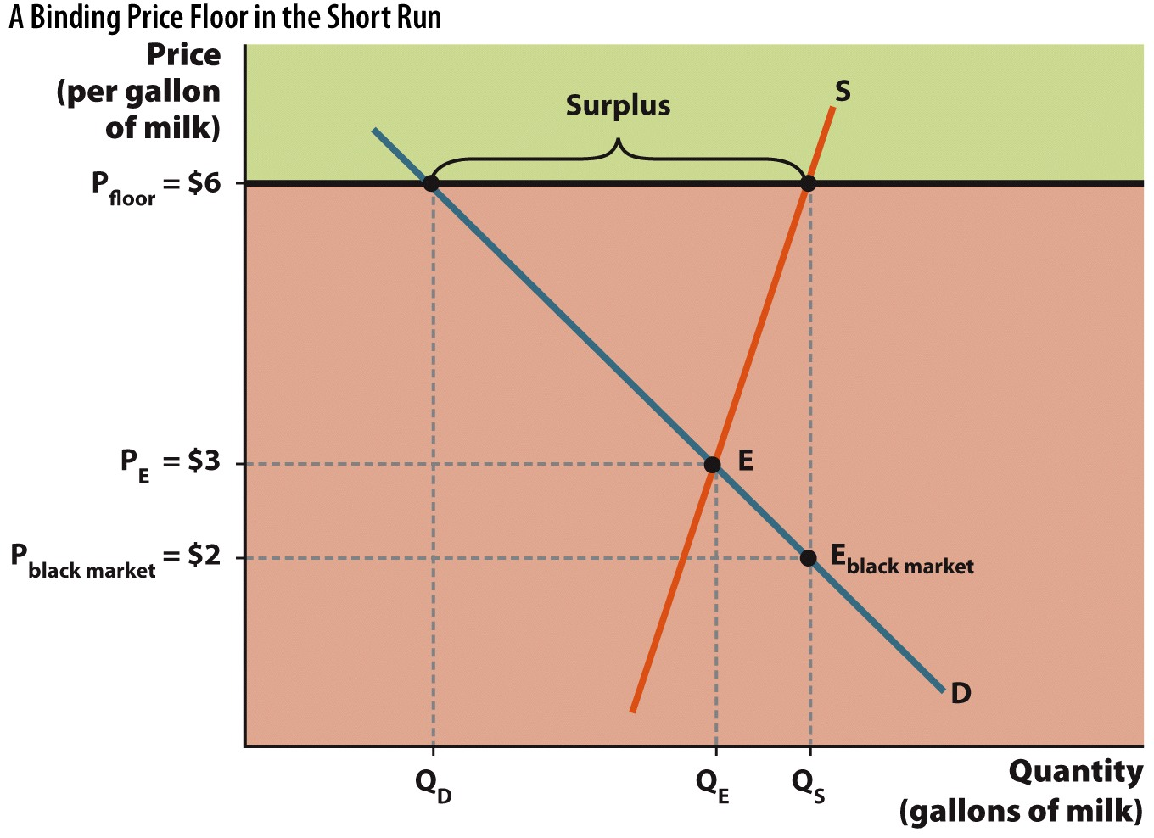
Bağlayıcı Taban Fiyat: Kısa Dönem
Fiyat
Fazlalık
A
F_{Taban}
F_{E}
F_{Karaborsa}
E_{Karaborsa}
T
M_{T}
M_{E}
M_{A}
Miktar

Slide 16
Taban Fiyat: Süt Örneği
İstenmeyen sonuçlar
Piyasada olması gerekenden daha çok miktarda süt olur.
Bozuk süt problemi.
Karaborsa (Black Market) oluşur.
Fazlalık süt yasal olmayan indirimler vasıtasıyla karaborsada satılır.
Süt üreticileri ellerindeki sütü zorlanarak sattıkları için daha kötü duruma düşerler.

Slide 17
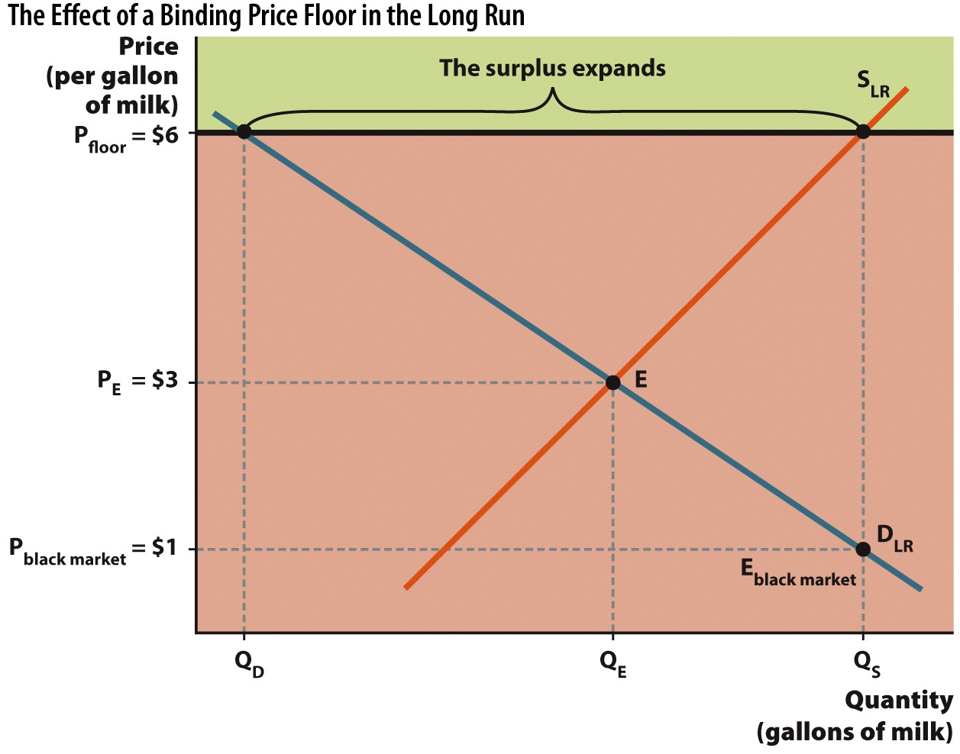
Bağlayıcı Taban Fiyat: Uzun Dönem
Fiyat
Fazlalık Arttı
A_{UD}
F_{Taban}
F_{E}
F_{Karaborsa}
T_{UD}
E_{Karaborsa}
M_{T}
M_{E}
M_{A}
Miktar

Slide 18
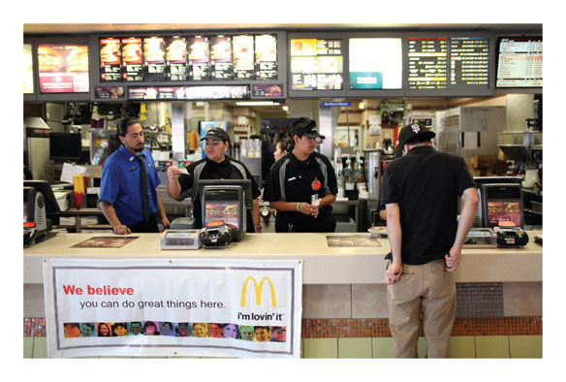
Asgari Ücret
Asgari Ücret
Yasal olarak verilebilecek minimum ücret. Taban fiyat olarak çalışır.
Asgari ücretin nedeni/mantığı:
Yaşayacak kadar ücret.
Vasıfsız düşük gelirliye yardım.

Slide 19
İşgücü Piyasası
Mal ve hizmetler için olan arz ve talep analizinde:
Tüketiciler malları talep ederler.
Firmalar malları arz ederler.

Slide 20
İşgücü Piyasası
İşgücü için olan arz ve talep analizinde:
Tüketiciler işgücünü arz ederler.
Firmalar işgücünü talep ederler.
İşgücü piyasasındaki eksenler
Maaş (W) dikey eksende. Bu işgücü fiyatıdır.
İşgücü (L) yatay eksendedir ve işgücü miktarını belirtir.

Slide 21
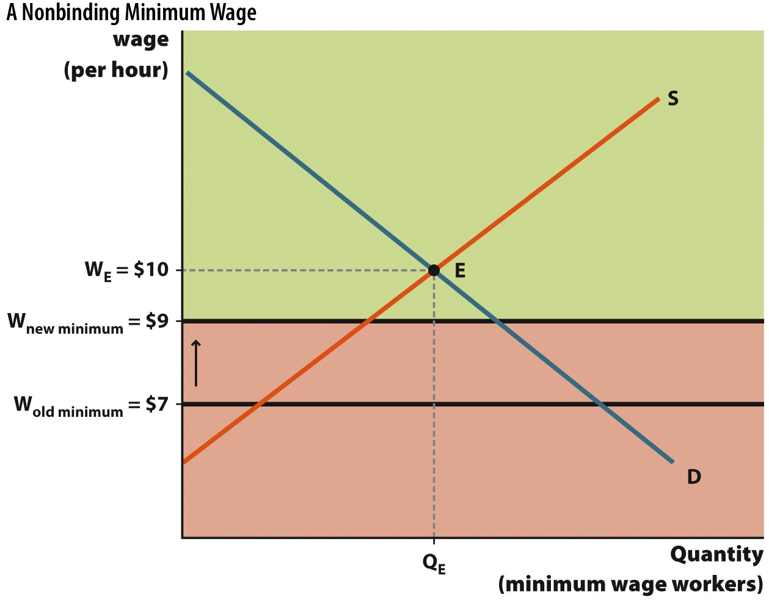
Bağlayıcı Olmayan Asgari Ücret
Maaş (W)
A
W_{Asgari} ₂
W_{Asgari} ₁
T
M_{E}
Miktar

Slide 22
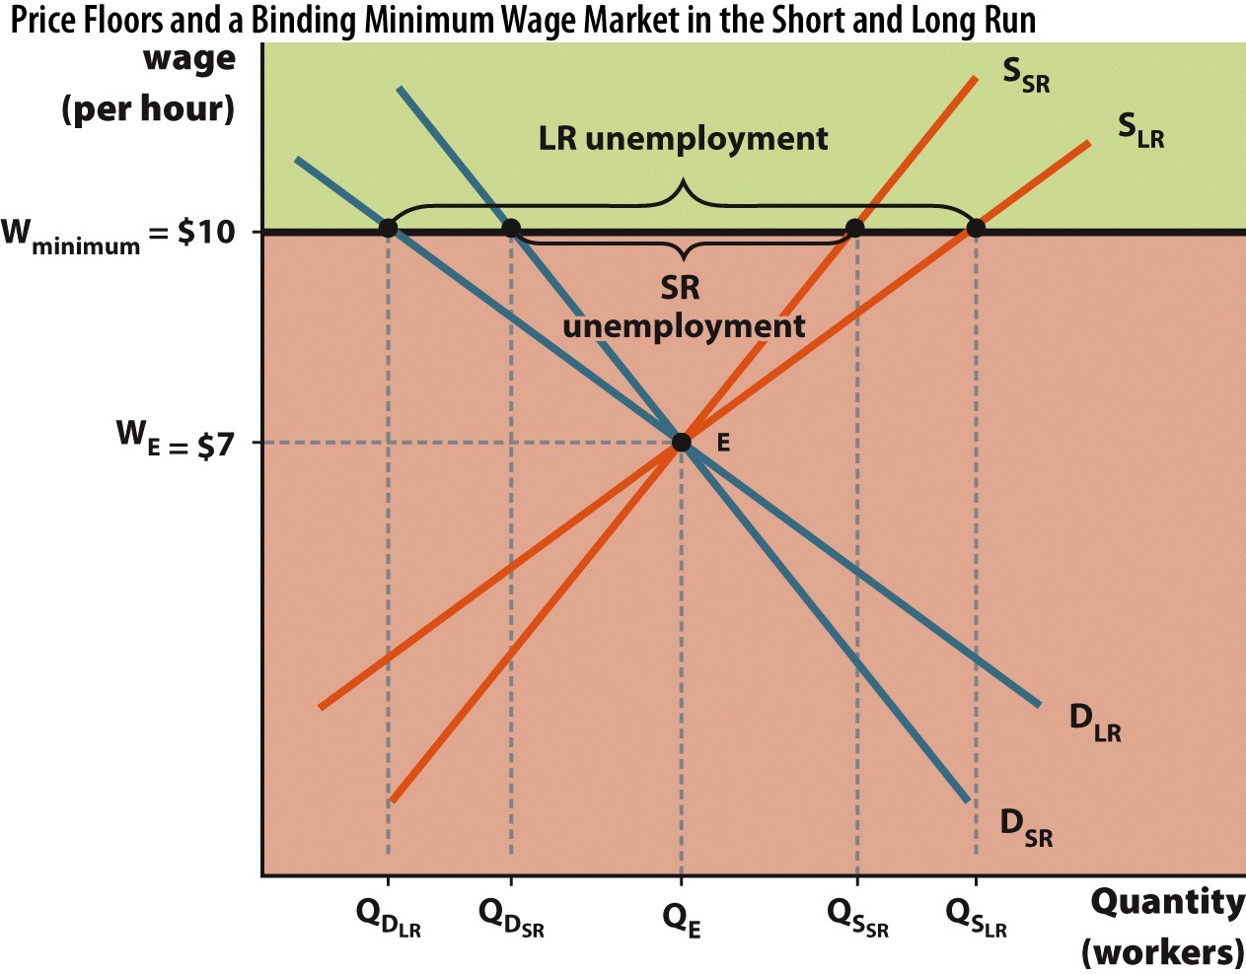
Taban Fiyat: Kısa ve Uzun Dönemdeki Bağlayıcı Asgari Ücret Piyasası
Maaş (W)
A_{KD}
Uzun Dönem İşsizlik
A_{UD}
W_{Asgari}
KD
İşsizlik
W_{E}
T_{UD}
T_{KD}
M_{TUD}
M_{TKD}
M_{E}
M_{AKD}
M_{AUD}
Miktar (L)

Slide 23
Asgari Ücret
Bağlayıcı asgari ücretin istenmeyen sonucu işsizliktir. Nedenleri:
Talep edilen işgücündeki azalma.
Arz edilen işgücündeki artış.
Firmalar eğer mümkünse kalifiye olmayan işleri sermaye ile değiştirmeye başlar.
Firmalar asgari ücret olmayan ülkelere gider.
İşçilerin çalışma saatleri kısalır.

Slide 24
Politika ve Asgari Ücret
Politik olarak
Bağlayıcı olmayan asgari ücretin arttırılması önemsenme ve cömertlik gibi görülebilir.
Ekonomik olarak
Yani asgari ücretin piyasa ücretinden düşük olduğu sürece, bağlayıcı olmayan asgari ücretin arttırılması hiçbir etkiye sahip değildir.
Lokal olarak
Bağlayıcı yüksek asgari ücrete sahip eyaletler daha fazla işsizliğe sahiptirler.
Washington, Oregon ve California

Slide 25
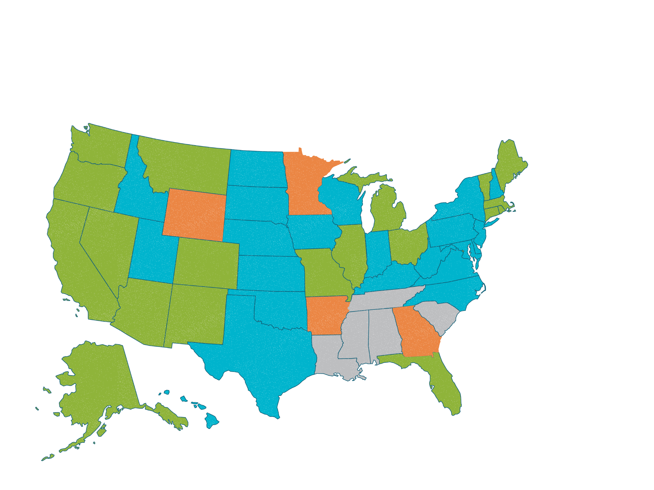

Asgari Ücret: Her Zaman Aynı mı?
SNAPSHOT
FEDERAL ASGARİ ÜCRET
$7.25
WASHINGTON
$9.19
GEORGIA
$5.15
Federal ücretten yüksek
Federal ücrete eşit
Federal ücretten düşük
Asgari ücret yok

Slide 26
Fiyat Kontrollerini Hatırlama
F
A
Bağlayıcı Taban Fiyatı
F*
E
Bağlayıcı Tavan Fiyatı
T
M
M*

Slide 27
Örnek Sorular
Bağlayıcı olmayan tavan fiyatın etkisi nedir?
Fazlalığa sebep olur.
Eksikliğe sebep olur.
Hiçbir etkisi yoktur.
Etkisi bilinmez.
Notes:
Cevap: C

Slide 28
Örnek Sorular
Bağlayıcı tavan fiyat durumunda, karaborsanın tek görevi ne olacaktır?
Tavan fiyatın sebep olduğu eksiliği azaltmak.
Fiyatı daha da düşürmek.
Tekel yaratmak.
Fazlalığa neden olmak.
Notes:
Cevap: A

Slide 29
Örnek Sorular
Hangisi kira fiyat kontrolünün istenmeyen sonuçlarından birisidir?
Kira kontrolündeki evlerde yaşayan insanlar daha sık ev değiştirirler.
Ev sahipleri kiralık daireleri tamir ettirmez.
Gereğinden fazla sayıda ev inşa edilir ve fazlalık oluşur.
İnsanlar büyük şehirlerde yaşamamayı tercih ederler.
Notes:
Cevap: B

Slide 30
Örnek Sorular
İşgücü piyasası ile ilgili aşağıdakilerden hangisi doğrudur?
Asgari ücret tavan fiyattır.
İşsizlik işgücü eksikliğidir.
Firmalar işgücü arz eder.
Hiçbiri.
Notes:
Cevap: D

Slide 31
Örnek Sorular
Arz ve talep uzun dönemde genellikle daha elastik olurlar. Buna göre, tavan fiyatın neden olduğu eksiklik uzun dönemde_________.
tamamen yok olur
küçülür
büyür
sonsuz büyük hale gelir
Notes:
Cevap: C

Slide 32
Tüketici ve Üretici Fazlası
Refah Ekonomisi
Kaynak dağılımının ekonomik refahı nasıl etkilediğini araştırır.
Ekonomik refah, piyasa değeri olan iki ölçüden oluşur:
Tüketici fazlası
Üretici fazlası

Slide 33
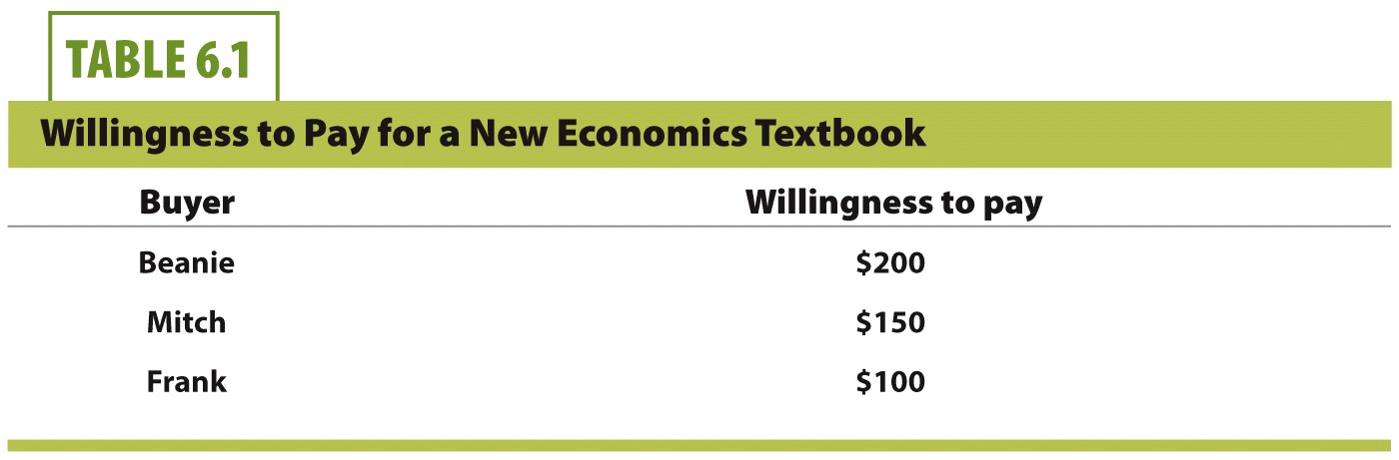
Tüketici Fazlası
Yeni Ekonomi Kitabı için Ödeme İstekliliği
Alıcı
Ödeme İstekliliği
Ödeme istekliliğinin mantığı?
Eğer yeni kitabın ücreti $151 ise, hangi kişi ya da kişiler kitabı satın alır?

Slide 34
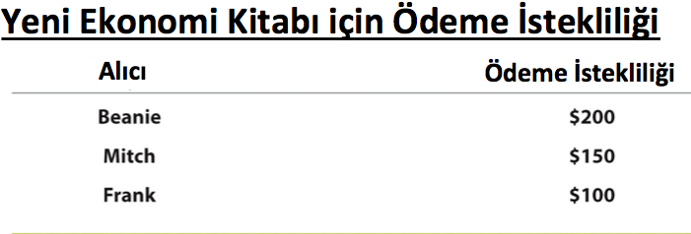
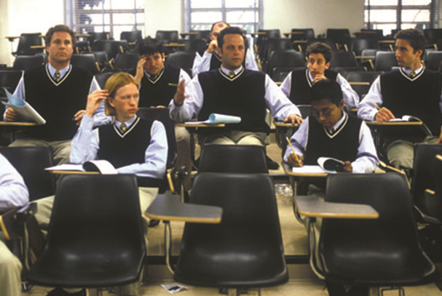
Tüketici Fazlası
Tüketici fazlası
Ürüne gerçekte ödenen fiyat ile ödeme istekliliği arasındaki fark.
Fiyat = $151 iken
Sadece Beanie kitabı satın alır.
$49'lık tüketici fazlası elde eder.
Mitch ve Frank kitabı neden satın almaz?

Slide 35
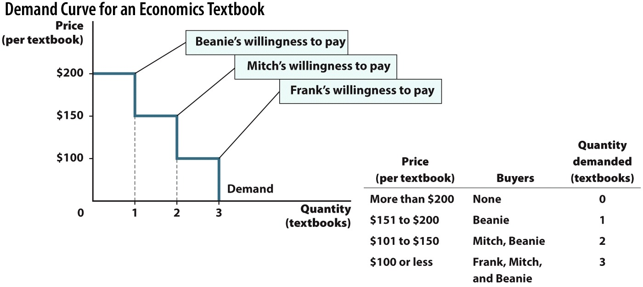
Ekonomi Kitabı için Talep Eğrisi
Fiyat
Beanie'nin Ödeme İstekliliği
Mitch'in Ödeme İstekliliği
Mitch'in Ödeme İstekliliği
Frank'in Ödeme İstekliliği
Talep Edilen Miktar
Fiyat
Alıcılar
Talep
$200'den fazla
Hiç kimse
Miktar
$151 - $200
$101 - $150
$100'den az

Slide 36
Tüketici Fazlası: Grafik
Fiyat
Beanie'nin tüketici fazlası ($25)
Talep
Miktar
Kitap Fiyatı: $175

Slide 37
Tüketici Fazlası: Grafik
Fiyat
Beanie'nin tüketici fazlası ($75)
Mitch'in tüketici fazlası ($25)
Talep
Miktar
Kitap Fiyatı: $125

Slide 38
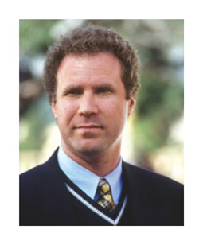
Üretici Fazlası
Satıcı | Özel Ders Satma İstekliliği
Beanie | $30 / saat
Mitch | $20 / saat
Frank | $10 / saat
Satma istekliliğini belirleyenler:
Doğrudan maliyetler
Fırsat Maliyetleri
Soru:
Eğer özel dersin piyasa fiyatı $25 ise, hangi satıcı özel ders vermek ister?

Slide 39
Üretici Fazlası
Satıcı | Özel Ders Satma İstekliliği
Beanie | $30 / saat
Mitch | $20 / saat
Frank | $10 / saat
Üretici fazlası
Üründen gerçekte kazanılan fiyat ile satma istekliliği arasındaki fark.
Fiyat = $25 iken
Mitch ve Frank özel ders vermeye karar verirler.
Frank $15'lık üretici fazlası alır.
Mitch $5'lık üretici fazlası alır.
Beanie neden özel ders vermez?

Slide 40
Üretici Fazlası: Grafik
Fiyat
Arz
Beanie'nin satma istekliliği
Mitch'in satma istekliliği
Frank'in satma istekliliği
Miktar

Slide 41
Üretici Fazlası: Grafik
Fiyat
Arz
Frank'in üretici fazlası ($5)
Miktar
$15/saat

Slide 42
Üretici Fazlası: Grafik
Fiyat
Arz
Mitch'in üretici fazlası ($5)
Frank'in üretici fazlası ($15)
Miktar
$25/saat

Slide 43
Ekonomi: Bourne Identity
"Bourne Identity"
Bir yabancıyı Paris'e götürmek için ne kadar para istersiniz?

Slide 44
Ekonomi: Just Go With It
"Just Go With It"
Bu klip satın alma istekliliği, satma istekliliği, tüketici fazlası, ve üretici fazlasını örneklendiriyor.

Slide 45
Tüketici ve Üretici Fazlası
Tüketici Fazlası grafik olarak:
Talep eğrisinin yüksekliği ürünün o birimi için en yüksek ödeme istekliliğidir.
Tüketici fazlası satın alınan tüm ürünler için talep eğrisinin altındaki ve fiyatın üstündeki tüm alandır.
Önemli konsept:
Tüketiciler, tüketici fazlasını sadece gerçekten satın aldıkları ürünlerden alırlar!
Tüketici fazlası (TF) talep eğrisin altındaki tüm alan değildir.

Slide 46
Tüketici ve Üretici Fazlası
Üretici fazlası grafik olarak:
Arz eğrisinin yüksekliği ürünün o birimi için en düşük satma istekliliğidir.
Üretici fazlası satılan tüm ürünler için arz eğrisinin üstündeki ve fiyatın altındaki tüm alandır.
Önemli konsept:
Firmalar üretici fazlasını sadece gerçekten sattıkları üründen alırlar!
Üretici fazlası (ÜF) arz eğrisin üstündeki tüm alan değildir.

Slide 47
Piyasa Etkinliği
Toplam fazla (ya da toplum refahı) toplumun toplam refahını ölçer.
Toplam Fazla = TF + ÜF
Serbest piyasada gönüllü ticaret ile:
Tüketiciler, piyasa fiyatı satın alma istekliliklerine eşit olana kadar satın alırlar.
Üreticiler piyasa fiyatı satma istekliliklerine eşit olana kadar satmaya devam ederler.
Etkinlik
Piyasada toplam fazla maksimize edildiğinde gerçekleşir.

Slide 48

Süt için TF ve ÜF
Fiyat
Arz
Tüketici
Fazlası
F_{E}
Üretici Fazlası
Talep
M_{E}
Fiyat

Slide 49

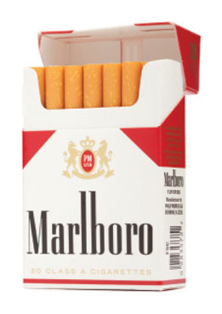
Vergi, Refah ve Kayıp
Neden vergi öderiz?
Kamusal ürünler için, polis, yollar, okullar, vs.
Vergi çeşitleri
Gelir, maaş, tüzel, satış, tüketim, mülk
Tüketim vergisi
Belli ürüne uygulanan vergi; alkol, tütün, benzin.
Vergi etkisi
Vergi yükünü çeken grubu (tüketici ya da üretici) belirtir.

Slide 50
Tüketici Üzerindeki Vergi
Fiyat
A
Alıcının Ödediği Fiyat: $4.50
Vergi
Tüketici üzerindeki vergi yükü talep eğrisini vergi kadar ($1.00) aşağı kaydırır.
Vergisiz Fiyat: $4.00
Satıcının Aldığı Fiyat: $3.50
T₁
T₂
Miktar

Slide 51
Üretici Üzerindeki Vergi
Fiyat
A₂
A₁
Alıcının Ödediği Fiyat: $4.50
Vergi
Üretici üzerindeki vergi yükü arz eğrisini vergi kadar ($1.00) sola kaydırır.
Vergisiz Fiyat: $4.00
Satıcının Aldığı Fiyat: $3.50
Miktar

Slide 52
Sonuç
Eğer vergi üretici üzerine uygulanırsa:
Vergi yükünün bir kısmını tüketici üzerine yüklemek için, firmalar fiyatları arttıracak.
Eğer vergi tüketici üzerine yüklenirse:
Piyasa fiyatı düştüğü için, vergi yükünün bir kısmı üretici üzerine yüklenecek.
Sonuç
Vergi tüketici ya da üretici üzerine uygulandığında, son vergi etkisi aynıdır!

Slide 53
Kayıp
Önceki grafiklerde, verginin fiyat ve miktar etkisi vardır.
Fiyat arttı.
Piyasada işlem gören (ticarette kullanılan) miktar azaldı.
Kayıp:
Verginin ekonomik refah olarak topluma maliyetidir.
Ticaret miktarındaki azalmadan dolayı gerçekleşir.

Slide 54
Kayıp
Fiyat
A
Kayıp
Alıcının Ödediği Fiyat: $4.50
Vergi
Vergisiz Fiyat: $4.00
Satıcının Aldığı Fiyat: $3.50
T₁
T₂
Miktar

Slide 55
Vergi ve Kayıp: İnelastik Talep
Vergi kime (tüketici ya da üretici) uygulanırsa uygulansın vergi etkisi yani sonuç aynıdır.
Ama, talebin ve arzın göreceli esnekliği vergi etkisini değiştirebilir.
Hükümet neden talebi fazlasıyla inelastik olan ürünlere vergi uygulamak ister?
İkamesi yoktur (sabit vergi gelirini garanti eder).
Satın alınan miktar çok fazla değişmez (ya da hiç değişmez eğer tam inelastik ise)
Bu ya çok küçük ya da sıfır kayıp demektir!

Slide 56
Tam İnelastik Talep ile Vergi ve Kayıp
Fiyat
A₁
Fiyat
A₂
A₁
TF
TF
F₂
Vergi
Vergi Geliri
F₁
F₁
ÜF
ÜF
T
T
M₁
Miktar
M₁
Miktar
Vergiden Önce
Vergiden Sonra

Slide 57
Elastik Talep ile Vergi ve Kayıp
Fiyat
A₁
Fiyat
A₂
A₁
TF
F₂
TF
Kayıp
F₁
Vergi
F₁
ÜF
F₃
ÜF
T
Vergi Geliri
T
M₁
Miktar
M₂
M₁
Miktar
Vergiden Önce
Vergiden Sonra

Slide 58
Tam Elastik Talep ile Vergi ve Kayıp
A₂
A₁
Fiyat
A₁
Fiyat
Vergi Geliri
F₁
T
F₁=F₂
T
ÜF
Kayıp
F₃
ÜF
M₁
Miktar
M₂
M₁
Miktar
Vergiden Önce
Vergiden Sonra

Slide 59
Gerçekçi Örnek
Fiyat
A₂
A₁
TF
Vergi Artışı
Vergi Geliri
Kayıp
T
ÜF
Miktar

Slide 60
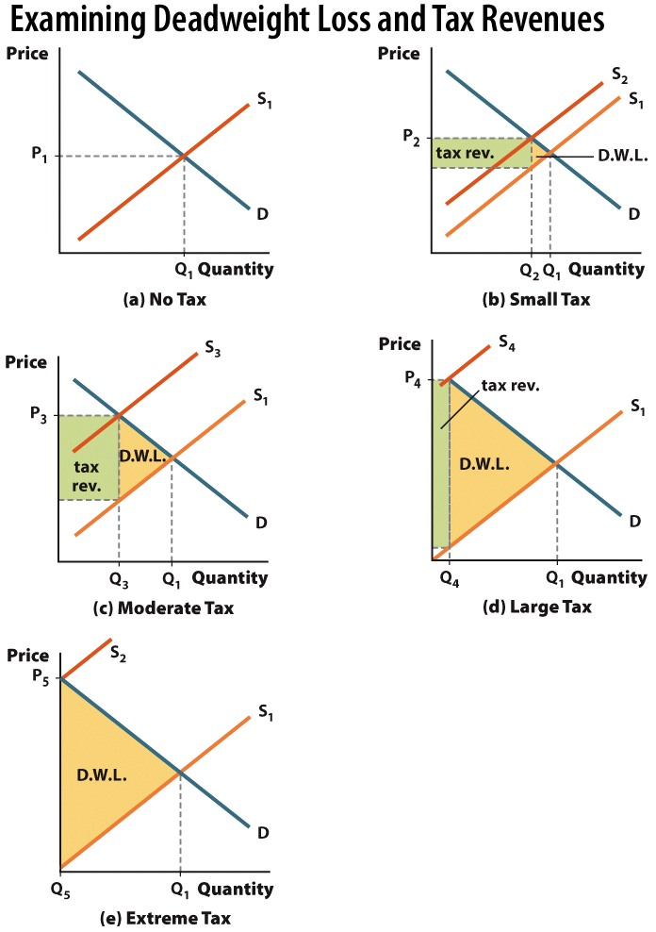
Kayıp ve Vergi Geliri İncelemesi
Fiyat
Fiyat
A₂
A₁
A₁
F₁
F₂
Vergi G.
Kayıp
T
T
M₁
Miktar
M₂
M₁
Miktar
Vergi Yok
Küçük Vergi
A₃
Fiyat
A₄
Fiyat
A₁
F₄
Vergi G.
A₁
F₃
Vergi G.
Kayıp
Kayıp
T
T
M₃
M₁
Miktar
M₄
M₁
Miktar
Orta Vergi
Büyük Vergi
Fiyat
A₅
F₅
A₁
Kayıp
T
M₅
M₁
Miktar
Ekstrem Vergi

Slide 61
Tüketim Vergisi: Özet
İnelastik talep ya da arza sahip ürün üzerine uygulanan vergi en çok vergi gelirini yaratır.
Arz ve talep daha elastik iken vergiden kaynaklanan kayıp daha fazladır.
Vergi etkisi arz esnekliği ve talep esnekliği arasındaki göreceli esnekliğe göre belirlenir.

Slide 62
Sonuç
Ekonomik aktiviteyi ölçmek için Tüketici ve Üretici fazlası kullanılabilir.
Regüle edilmeyen piyasalar (serbest piyasa) en yüksek toplam fazlayı yaratır.
Vergi maliyetsiz bir uğraş değildir. Belli ürün ve hizmetlerin vergilendirilmesi "kayba" yol açar, bu da ekonomik aktivitede azalmaya neden olur.

Slide 63
Örnek Sorular
Herhangi bir miktar için talep eğrisinin yüksekliği ________ belirtir.
satın alma istekliliğini
satma istekliliğini
tüketici fazlasını
üretici fazlasını
Notes:
Cevap: A

Slide 64
Örnek Sorular
Ürünün satılan fiyatı ve firmanın kabul ettiği minimum fiyatın farkına ne denir?
Satma istekliliği.
Ürün kar yüzdesi.
Üretici fazlası.
Fiyat-Maliyet marjı.
Notes:
Cevap: C

Slide 65
Örnek Sorular
Üretici ve tüketicilerden transfer edilen "kayıp" fazla olarak görülebilir ve __________ aktarılır.
hükümete
diğer piyasalardaki rakiplere
vergi ödeyenlere
kimseye
Notes:
Cevap: D

Slide 66
Örnek Sorular
Eğer hükümet kayıp vermeden vergi geliri elde etmek istiyorsa, nasıl bir ürüne vergi uygulamalıdır?
Tam elastik talebe sahip ürüne.
Elastik talebe sahip ürüne.
Tam inelastik talebe sahip ürüne.
İnelastik talebe sahip ürüne.
Notes:
Cevap: C

Slide 67
Kaynaklar
"Principles of Economics with Smartwork Access (ISBN: 978-0-26314-5), 1st Edition, 2013" by Mateer and Coppock
"Economics: Custom Edition for NCSU (ISBN: 9781937435202" by David Hyman

